Slide 1


CAPACITACIÓN TÉCNICA · OPERACIÓN · MO-OLL-02
1
Inspección de grúa
Traslado de ollas llenas
2
Olla liberada
Llevar ≈ 150 t de acero líquido del LF a la torreta sin nadie bajo la carga, sin choques ni derrames y a tiempo
3
Ruta libre
4
Enganche OK
40 h
160 h
6
12
5
Prueba de frenos
teoría (S-09)
OJT · 60 movimientos llenos
pasos críticos ★
meses de vigencia (izaje)
6
Asentada OK
Para: S-09 Grúa de Colada · S-13 Operador de Plataforma (señalero) · S-06 Horno Olla · C-04 Jefe de Turno
Fuente: manual MO-OLL-02 v0.1 (Borrador para validación) y FT-ACE-001 v0.3. Material de capacitación; no sustituye al manual.
1
Notes:
CÓMO EXPLICARLA: Objetivo del curso: Llevar ≈ 150 t de acero líquido del LF a la torreta sin nadie bajo la carga, sin choques ni derrames y a tiempo. Principio rector: Nadie bajo la carga; si la olla o la grúa no están seguras, no se mueve.
PUNTOS A CERRAR: Presentar a los participantes, el objetivo y la ruta de certificación (teoría → OJT → evaluación práctica).
[POR CONFIRMAR] Si los 250 t de la grúa incluyen la traviesa: define el límite real de olla llena (paso 7 no certificable hasta confirmar) · Altura de traslado: el manual indica ≥ 500 mm en parámetros y ≥ 1 m de holgura en zonas de exclusión · Peso de olla llena, bordo libre, tiempo LF → torreta, T de coraza y zonas de ruta (supuestos)

Slide 2





01 · OBJETIVOS DE APRENDIZAJE
Al terminar, mueves 230 t sin nadie bajo la carga
Revisar la grúa antes de usarla
POR QUÉ IMPORTA
Frenos, dos límites superiores, ganchos, cables, anticolisión, celda de carga y radio; con falla no se opera.
Una olla llena pesa ≈ 225–235 t [Supuesto] y lleva 150 t de acero líquido. Si cae, se voltea o se perfora en la ruta, quien esté abajo muere. Un traslado lento o brusco también cuesta: pierde temperatura, reoxida el acero y retrasa la secuencia de colada.
Izar solo en condición segura
Olla liberada por S-06, bordo libre ≥ 300 mm [Supuesto], ruta despejada y enganche de ambos muñones confirmado.
Probar frenos con carga
Levantar 200–300 mm y detener 10 s; peso ≤ 240 t [Supuesto]; si desliza, asentar y sacar la grúa de servicio.
Nadie bajo la carga; si la olla o la grúa no están seguras, no se mueve.
Trasladar y asentar suave
Altura mínima, ≤ 50 % de velocidad [Validar con OEM], LF → torreta en ≤ 8 min [Supuesto]; asiento confirmado.
Fuente: manual MO-OLL-02 v0.1 (Borrador para validación) y FT-ACE-001 v0.3. Material de capacitación; no sustituye al manual.
2
Notes:
CÓMO EXPLICARLA: Leer cada objetivo como una conducta observable que se evaluará en campo.
PUNTOS A CERRAR: Confirmar que cada participante sabe en qué rol ejecutará el proceso.

Slide 3
02 · ROLES Y RESPONSABILIDADES
S-09 puede negarse a mover una olla insegura
Rol | Qué hace en el traslado | RACI
C-04 Jefe de Turno de Acería | Dueño; prioriza movimientos, autoriza rutas alternas, decide en emergencia | A
S-09 Operador de Grúa de Colada | Inspecciona la grúa, iza, traslada y asienta; puede negarse | R
S-13 Operador de Plataforma | Señalero: confirma enganche de ambos muñones y asentamiento | R
S-06 Operador de Horno Olla | Libera la olla: T, química, argón suave, bordo libre, sin fuga | R
S-12 Operador de Púlpito de Colada | Confirma que la torreta está lista para recibir | C
S-19 / S-20 Mantenimiento | Atienden fallas de la grúa | C
C-16 Especialista de Seguridad | Define rutas y zonas de exclusión con C-04 | C
Fuente: manual MO-OLL-02 v0.1 (Borrador para validación) y FT-ACE-001 v0.3. Material de capacitación; no sustituye al manual.
3
Notes:
CÓMO EXPLICARLA: R = ejecuta · A = dueño y responsable final · C = consultado · I = informado.
PUNTOS A CERRAR: Cada participante identifica su renglón y a quién escala.

Slide 4
03 · EL PROCESO
La olla no se levanta sin ruta libre y enganche doble
Inspección
Liberación
Destino
Ruta libre
Enganche
Prueba frenos
Traslado
Asentar
Liberar
Frenos, límites, ganchos, cables, radio
S-06: T, química, bordo libre, sin fuga
S-12 confirma torreta y brazo libre
Bocina; nadie bajo la trayectoria
Ambos muñones; S-13 confirma
200–300 mm, detener 10 s, peso
Altura mínima, ≤ 50 % de velocidad
Marcha lenta; “asentada OK”
Ganchos libres → colada continua
PRINCIPIO DEL PROCESO
Los primeros 10 s con la olla a 200–300 mm dicen si los frenos y el enganche aguantan: si algo se mueve, se asienta.
Nadie bajo la carga; si la olla o la grúa no están seguras, no se mueve.
Fuente: manual MO-OLL-02 v0.1 (Borrador para validación) y FT-ACE-001 v0.3. Material de capacitación; no sustituye al manual.
4
Notes:
CÓMO EXPLICARLA: Recorrer el flujo de izquierda a derecha; señalar las compuertas de decisión.
PUNTOS A CERRAR: Qué pasa si una condición previa no se cumple: no se avanza.

Slide 5
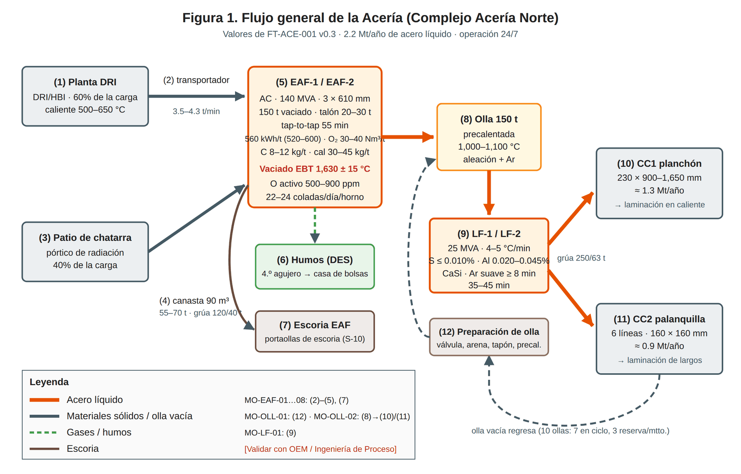
03 · EL PROCESO
Del LF a la torreta por una ruta definida
LECTURA
La olla tratada sale del LF (9) y la grúa de 250/63 t la lleva a CC1 (10) o CC2 (11).
La olla vacía regresa a volteo y preparación (12).
Las rutas están definidas en plano: nunca sobre púlpitos, comedores ni fosas con agua.
Fuente: manual MO-OLL-02 v0.1 (Borrador para validación) y FT-ACE-001 v0.3. Material de capacitación; no sustituye al manual. Figura: eaf-flujo-acería.svg.
5
Notes:
CÓMO EXPLICARLA: Usar la figura para ubicar cada componente en planta.
PUNTOS A CERRAR: Pedir a un participante que explique la figura con sus palabras.

Slide 6
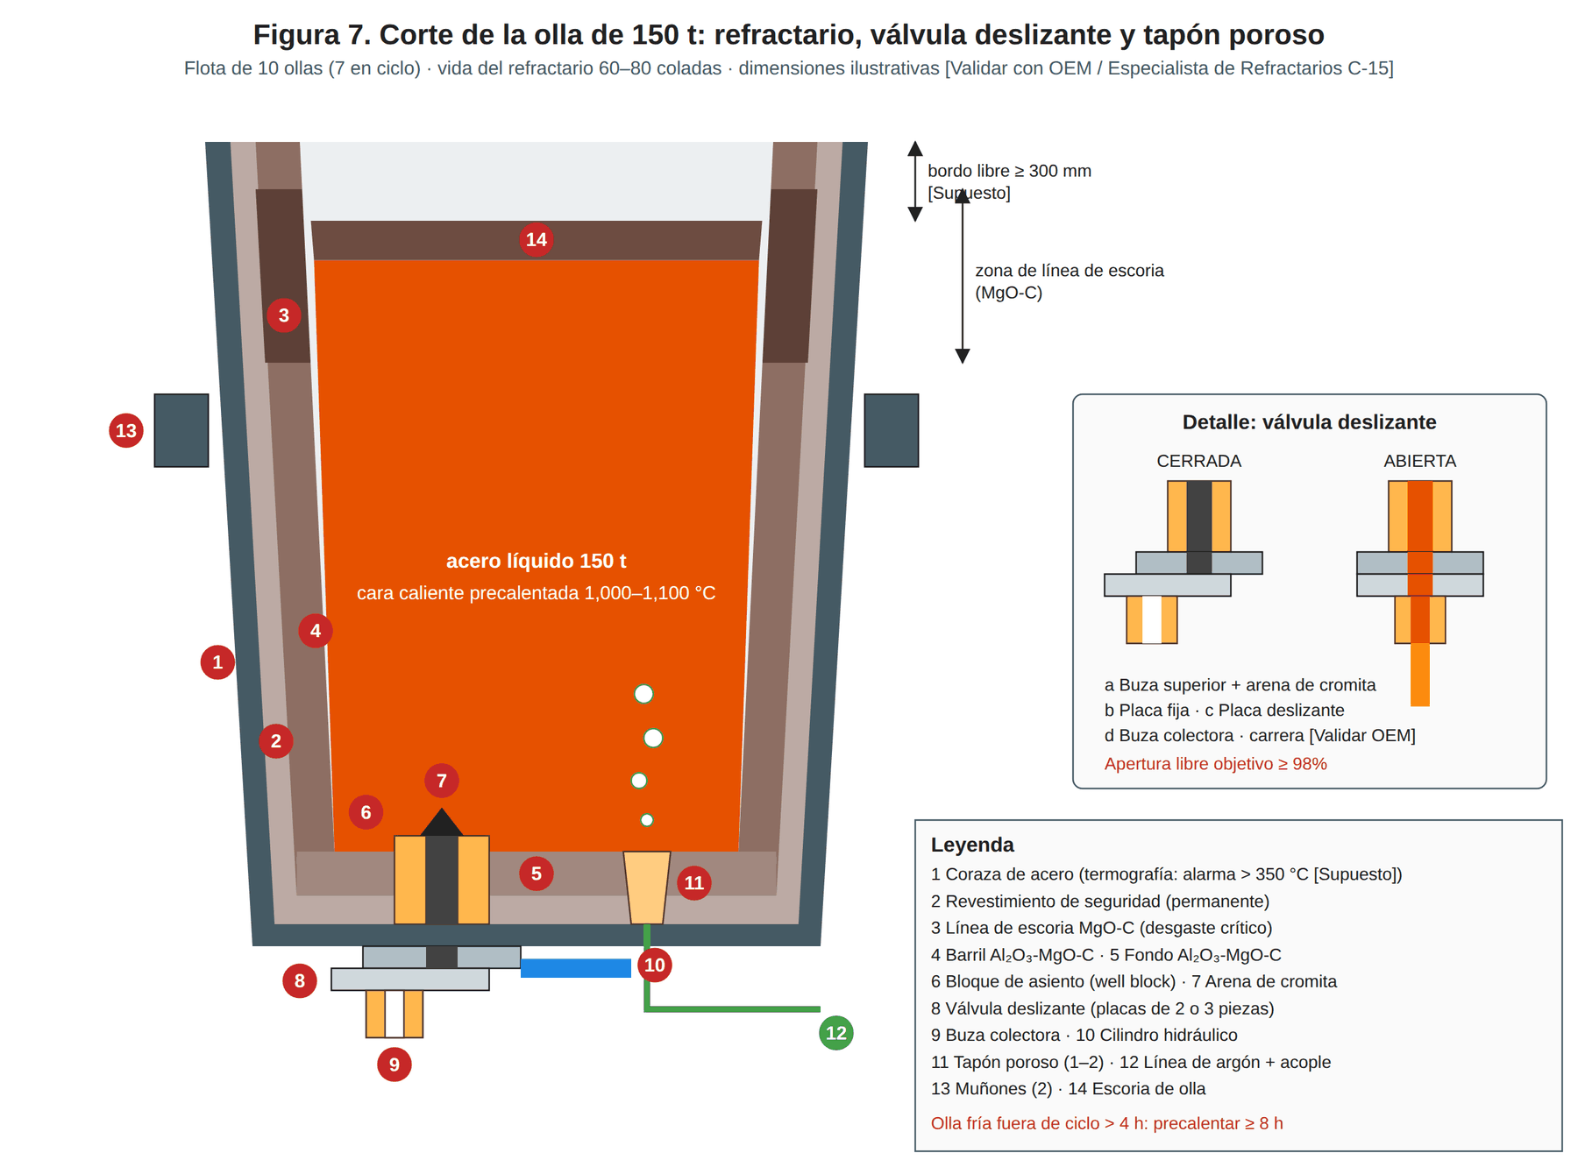
03 · EL PROCESO
La olla se toma por los dos muñones
LECTURA
La traviesa engancha los dos muñones; S-13 confirma ambos lados antes de levantar.
Bordo libre ≥ 300 mm [Supuesto]: con menos, la olla puede derramar al moverse.
Coraza > 350 °C [Supuesto] en la ruta se trata como fuga potencial.
Fuente: manual MO-OLL-02 v0.1 (Borrador para validación) y FT-ACE-001 v0.3. Material de capacitación; no sustituye al manual. Figura: olla-corte-valvula-tapon.svg.
6
Notes:
CÓMO EXPLICARLA: Usar la figura para ubicar cada componente en planta.
PUNTOS A CERRAR: Pedir a un participante que explique la figura con sus palabras.

Slide 7
04 · EQUIPOS Y MAQUINARIA
Siete equipos revisados antes del primer izaje
Equipo | Función | Especificación clave | Verificar antes
Grúa de colada (2) | Iza y traslada ollas llenas | 250/63 t; doble freno; límites dobles | ★ Inspección previa firmada
Traviesa y ganchos laminares | Toma la olla por los muñones | Capacidad ≥ 250 t | Sin grietas; seguros; END vigente
Cables de izaje | Soportan la carga | Descarte según OEM / NOM-006 | Sin alambres rotos ni aplastamiento
Límites superiores | Evitan el choque del bloque | 2 límites independientes | Prueba sin carga al iniciar turno
Celda de carga | Indica el peso de la olla | Alarma de sobrecarga | Cero coherente sin carga
Radio, bocina y luces | Comunicación y alerta | Canal dedicado | Prueba al inicio de turno
Muñones de la olla | Puntos de izaje | END según programa [Validar con OEM] | Sin grietas ni desgaste visible
Fuente: manual MO-OLL-02 v0.1 (Borrador para validación) y FT-ACE-001 v0.3. Material de capacitación; no sustituye al manual.
7
Notes:
CÓMO EXPLICARLA: La columna resaltada es lo que se verifica ANTES de operar.
PUNTOS A CERRAR: Equipo que no pasa la verificación = no se opera; se reporta.
[POR CONFIRMAR] Especificaciones marcadas en la tabla

Slide 8
05 · PARÁMETROS DE OPERACIÓN
Peso, bordo libre y frenos deciden si se iza
Parámetro | Objetivo | Rango | Alarma | Acción
Peso de olla llena | ≈ 230 t [Supuesto] | 220–240 t | > 240 t [Supuesto] | No izar sin C-04
Bordo libre | ≥ 300 mm [Supuesto] | — | < 300 mm | No trasladar sin C-04
Prueba de frenos | 200–300 mm, detener 10 s | — | La carga desliza | Asentar; grúa fuera de servicio
Altura en traslado | ≥ 500 mm [Validar con OEM] | Mínima segura | Carga alta sin necesidad | Bajar a altura de ruta
Velocidad con olla llena | ≤ 50 % [Validar con OEM] | — | Balanceo de la olla | Reducir; frenar suave
Tiempo LF → torreta | ≤ 8 min [Supuesto] | 5–10 min | > 12 min | Avisar a S-12 y S-06
T de coraza en ruta | ≤ 300 °C [Supuesto] | — | > 350 °C [Supuesto] | Ruta de emergencia; C-04
POR CONFIRMAR Capacidad nominal 250 t: [Validar con OEM] si incluye la traviesa (≈ 15–25 t [Supuesto]); si la incluye, el límite de olla llena baja.
Fuente: manual MO-OLL-02 v0.1 (Borrador para validación) y FT-ACE-001 v0.3. Material de capacitación; no sustituye al manual.
8
Notes:
CÓMO EXPLICARLA: Leer cada renglón: objetivo, rango normal, alarma y la acción (columna resaltada).
PUNTOS A CERRAR: Ejercicio: dar un valor fuera de rango y pedir la acción correcta.
[POR CONFIRMAR] Capacidad nominal 250 t: [Validar con OEM] si incluye la traviesa (≈ 15–25 t [Supuesto]); si la incluye, el límite de olla llena baja.

Slide 9




06 · SEGURIDAD
Una olla que cae o se derrama no perdona
★ Nadie bajo la carga
EPP OBLIGATORIO
Roja = ruta ± 5 m; amarilla ± 5–15 m. Ruta definida y señalizada, bocina y luces; peatones en pasillos protegidos.
S-09: ropa ignífuga, casco, lentes y botas
S-09: cabina climatizada con extintor
S-13: careta con visor dorado y chaqueta aluminizada
S-13: guantes, ropa ignífuga, botas metatarsales, radio
Todos en la nave de ollas: protección auditiva
★ Frenos y límites probados
Inspección previa al uso y prueba de frenos con carga a 200–300 mm por 10 s (MS-ACE-04). Si desliza: asentar y fuera de servicio.
★ Enganche de ambos muñones
S-13 confirma visualmente los dos ganchos desde posición segura antes de levantar.
★ Sin sobrecarga
Olla llena ≤ 240 t en la celda de carga [Supuesto]. El paso 7 no se certifica hasta confirmar el peso de la traviesa.
Fuente: manual MO-OLL-02 v0.1 (Borrador para validación) y FT-ACE-001 v0.3. Material de capacitación; no sustituye al manual. Serie MS-ACE.
9
Notes:
CÓMO EXPLICARLA: Los controles con ★ son críticos: si fallan puede haber una fatalidad. Se evalúan en la certificación.
PUNTOS A CERRAR: Cualquier persona puede y debe detener el trabajo si un control crítico no está.

Slide 10

06 · SEGURIDAD
Olla llena: zona roja de ± 5 m sobre toda la ruta
LECTURA
Traslado de olla llena: roja = eje de la ruta ± 5 m; amarilla ± 15 m [Supuesto].
La ruta de ollas llenas (5) va del LF a CC1 y CC2; la fosa de emergencia seca (6) recibe una olla perforada.
Salida a zona verde o refugio en ≤ 30 s desde cualquier punto rojo.
Fuente: manual MO-OLL-02 v0.1 (Borrador para validación) y FT-ACE-001 v0.3. Material de capacitación; no sustituye al manual. Figura: ms-zonas-exclusion-nave.svg.
10
Notes:
CÓMO EXPLICARLA: Ubicar en la figura dónde está cada persona durante el proceso.
PUNTOS A CERRAR: Distancias y rutas de escape: preguntar a cada participante la suya.

Slide 11
07 · CALIDAD
Traslado rápido y suave cuida la temperatura
Variable | Especificación | Cómo y cuándo | Si falla
Tiempo LF → torreta | ≤ 8 min [Supuesto] | Nivel 2, cada colada | Pérdida de T; sobrecalentamiento bajo
Olla correcta a la máquina | Grado y destino según programa | Olla y colada con S-12 | Grado equivocado en la máquina
Traslado suave | Sin balanceo | Observación | Salpicadura, capa aislante, reoxidación
Si la torreta no está lista, la olla espera en el LF con argón suave, no colgada de la grúa.
Fuente: manual MO-OLL-02 v0.1 (Borrador para validación) y FT-ACE-001 v0.3. Material de capacitación; no sustituye al manual.
11
Notes:
CÓMO EXPLICARLA: Relacionar cada variable con el defecto que causa aguas abajo.
PUNTOS A CERRAR: Quién registra cada variable y dónde.

Slide 12
08 · PASO A PASO
Trece pasos; seis no admiten error (1/2)
# | Paso | Cómo hacerlo y qué medir | Criterio | Rol
★ 1 | Inspección previa al uso | Frenos sin carga, ambos límites superiores, ganchos y seguros, cables, radio, bocina, luces, anticolisión, celda | Lista sin pendientes | S-09
2 | Recibe la liberación | S-06 confirma colada, T, química, argón suave cumplido, bordo libre ≥ 300 mm, sin fuga ni punto caliente | Liberación por radio | S-06
3 | Confirma destino | S-12 confirma la torreta y el brazo libre | Destino confirmado | S-12
★ 4 | Despeja la ruta | Bocina; verifica la ruta y el área bajo la trayectoria | Ruta libre | S-09
★ 5 | Engancha | Baja la traviesa y engancha ambos muñones | Ambos ganchos enganchados | S-09
★ 6 | Confirma enganche | S-13, desde posición segura, confirma visualmente ambos lados | “Enganche OK” | S-13
★ 7 | Levanta y prueba frenos | Levanta 200–300 mm, detén 10 s; observa deslizamiento y peso; si pasa el límite, asienta y avisa a C-04 | Sin deslizar; ≤ 240 t | S-09
Fuente: manual MO-OLL-02 v0.1 (Borrador para validación) y FT-ACE-001 v0.3. Material de capacitación; no sustituye al manual. ★ = paso crítico, se evalúa en la certificación.
12
Notes:
CÓMO EXPLICARLA: Leer cada paso y demostrar en campo o simulador los pasos ★ (renglones resaltados).
PUNTOS A CERRAR: Los pasos ★ no se omiten ni se cambian de orden.

Slide 13
08 · PASO A PASO
Trece pasos; seis no admiten error (2/2)
# | Paso | Cómo hacerlo y qué medir | Criterio | Rol
8 | Traslada | Altura mínima segura; ≤ 50 % de velocidad; arranques y frenados suaves | Sin balanceo | S-09
9 | Aproxima a la torreta | Marcha lenta; alinea muñones con el brazo; sigue las señales de S-13 | Alineado | S-09 / S-13
★ 10 | Asienta | Baja suave hasta asentar; S-13 confirma asiento completo | “Asentada OK” | S-09 / S-13
11 | Libera ganchos | Baja la traviesa, desengancha, sube y retira | Ganchos libres | S-09
12 | Olla vacía | Cuando la CC la libera, repite los pasos 4–11 hacia volteo y preparación (MO-OLL-01) | Olla en preparación | S-09
13 | Registra | Hora, olla, colada, destino, peso y eventos | Registro | S-09
Fuente: manual MO-OLL-02 v0.1 (Borrador para validación) y FT-ACE-001 v0.3. Material de capacitación; no sustituye al manual. ★ = paso crítico, se evalúa en la certificación.
13
Notes:
CÓMO EXPLICARLA: Leer cada paso y demostrar en campo o simulador los pasos ★ (renglones resaltados).
PUNTOS A CERRAR: Los pasos ★ no se omiten ni se cambian de orden.

Slide 14
09 · CONDICIONES ANORMALES
Ante fuga: a la fosa seca, lejos y nunca agua
Síntoma | Acción inmediata | Avisar a
Perforación o fuga en el traslado | A fosa seca de emergencia sin pasar sobre personas; evacuar ≥ 25 m; nunca agua | C-04, C-16
Olla desliza en prueba de frenos | Bajar y asentar; grúa fuera de servicio | C-04, Mtto
Pérdida de energía, olla colgada | Frenos retienen; evacuar debajo; descenso solo con procedimiento OEM | C-04, S-20
Actúa un límite superior | Detener; no rearmar el límite de respaldo sin mantenimiento | C-04, S-20
Choque o balanceo fuerte | Detener y estabilizar; revisar derrame y daños | C-04
Bordo libre < 300 mm | No trasladar sin decisión de C-04 | C-04
Punto caliente en coraza | Tratar como fuga potencial: ruta de emergencia | C-04, C-15
Torreta no disponible | Mantener la olla en el LF con argón suave y T | C-04, S-12
Fuente: manual MO-OLL-02 v0.1 (Borrador para validación) y FT-ACE-001 v0.3. Material de capacitación; no sustituye al manual. Serie MS-ACE-09 para emergencias.
14
Notes:
CÓMO EXPLICARLA: Practicar cada renglón como simulacro de mesa: síntoma → acción → a quién avisar.
PUNTOS A CERRAR: Nadie improvisa: si no está aquí, se detiene y se escala al supervisor.

Slide 15
10 · COMPETENCIA Y CERTIFICACIÓN
Certificación nivel U: demostrar, no asistir
I
Introducción y Conocimiento
L
Aprendizaje y Práctica Supervisada
U
Ejecución Autónoma y Habilitada
O
Dominio, Optimización e Instrucción
PASOS ★ QUE SE EVALÚAN
Realiza la inspección previa al uso y rechaza la grúa con falla
No mueve la olla sin ruta despejada ni con personas bajo la carga
Exige la confirmación de enganche de ambos muñones
Ejecuta la prueba de frenos con carga a 200–300 mm por 10 s sin deslizamiento
Aplica la respuesta a fuga de olla durante el traslado
Rol | ILUO | Teoría | OJT supervisado | Vigencia
S-09 Grúa de Colada | U | 40 h | 160 h / 60 movimientos llenos | 12 meses
S-13 Plataforma (señalero) | U | 16 h | 40 h / 30 movimientos | 12 meses
C-04 Jefe de Turno | O (evaluador) | 16 h + evaluador | — | 12 meses
Fuente: manual MO-OLL-02 v0.1 (Borrador para validación) y FT-ACE-001 v0.3. Material de capacitación; no sustituye al manual. TD-P07. ILUO: I Introducción · L Práctica supervisada · U Ejecución autónoma · O Dominio e instrucción.
15
Notes:
CÓMO EXPLICARLA: Nivel requerido: U (Ejecución Autónoma y Habilitada). La evaluación es práctica, ante evaluador certificado, sobre los pasos ★.
PUNTOS A CERRAR: Quien no demuestra todos los pasos ★ queda "aún no competente" y repite OJT dirigido.

Slide 16
10 · COMPETENCIA Y CERTIFICACIÓN
De la teoría a la certificación en seis pasos
1
2
3
4
5
6
Teoría
Autoevaluación
OJT supervisado
Evaluación práctica ★
Registro IMaS y DC-3/SIRCE
Recertificación
40 h
≥ 80 %
160 h / 60 movimientos llenos
100 % pasos ★
≤ 10 días hábiles
12 meses
REGLAS DE LA CERTIFICACIÓN
La certificación vale solo para el proceso y el rol evaluados; se suspende tras un incidente grave hasta reevaluar.
El trabajador con experiencia puede solicitar la evaluación directa como examen de suficiencia (LFT art. 153-U).
Sin certificación vigente no se ejecuta la tarea crítica: el permiso de trabajo lo bloquea.
Fuente: manual MO-OLL-02 v0.1 (Borrador para validación) y FT-ACE-001 v0.3. Material de capacitación; no sustituye al manual. Registro de competencia en IMaS; constancia DC-3/SIRCE (obligación STPS).
16
Notes:
CÓMO EXPLICARLA: Explicar la ruta completa y los tiempos.
PUNTOS A CERRAR: Aclarar que la evaluación no es sanción: es la evidencia de que la persona puede trabajar segura.

Slide 17

10 · AUTOEVALUACIÓN
Autoevaluación: cinco preguntas antes del OJT
PREGUNTA 1
PREGUNTA 2
PREGUNTA 3
¿A qué altura se hace la prueba de frenos con carga?
¿Quién confirma el enganche de los dos muñones?
La olla llena marca 245 t en la celda. ¿Qué haces?
a) 200–300 mm, detener 10 s
b) 1 m, pausa 30 s
c) No se hace con carga
a) S-06 desde el LF
b) S-13 desde posición segura
c) Nadie; lo ve el gruero
a) Trasladar despacio
b) Asentar y avisar a C-04
c) Subir la velocidad
PREGUNTA 4
PREGUNTA 5
CRITERIO
La olla fuga metal durante el traslado. ¿Qué haces?
¿Qué zona roja se aplica durante el traslado?
Mínimo 4 de 5 correctas
a) Bajarla ahí y echar agua
b) A la fosa seca, sin pasar sobre nadie
c) Seguir a la torreta
a) Ruta ± 1 m
b) Ruta ± 5 m
c) Solo bajo la olla
Con 4 o más pasas al OJT supervisado. Con menos, repasa el manual con tu instructor y repite la autoevaluación.
Fuente: manual MO-OLL-02 v0.1 (Borrador para validación) y FT-ACE-001 v0.3. Material de capacitación; no sustituye al manual. Respuestas en las notas del orador.
17
Notes:
RESPUESTAS:
1) a) 200–300 mm, detener 10 s — Levantar 200–300 mm y detener 10 s: si la olla desliza, se asienta y la grúa sale de servicio.
2) b) S-13 desde posición segura — S-13 confirma visualmente ambos lados antes de levantar: un muñón mal enganchado voltea la olla.
3) b) Asentar y avisar a C-04 — Límite de olla llena ≤ 240 t [Supuesto]: se asienta y C-04 decide; revisar sobrellenado.
4) b) A la fosa seca, sin pasar sobre nadie — Si es seguro, a la fosa de emergencia seca; si no, al área segura más cercana. Evacuar a ≥ 25 m; nunca agua.
5) b) Ruta ± 5 m — Roja = proyección de la ruta ± 5 m; amarilla ± 5–15 m; nadie bajo ni junto a la ruta.
CÓMO EXPLICARLA: dar 5 minutos; revisar en grupo. PUNTOS A CERRAR: mínimo 4 de 5 correctas para pasar a OJT.

Slide 18
11 · CIERRE
Reglas del traslado que no se negocian
1
Nadie bajo la olla ni en la ruta
2
Grúa sin inspección no opera
Zona roja de ± 5 m durante todo el traslado.
Frenos, límites, ganchos, cables y radio revisados cada turno.
3
Sin enganche doble no se levanta
4
Fuga de olla: nunca agua
S-13 confirma los dos muñones; luego prueba de frenos a 200–300 mm por 10 s.
A la fosa seca sin pasar sobre personas; evacuar a ≥ 25 m.
Siguiente paso: OJT supervisado y evaluación práctica (TD-P07); registro en IMaS y DC-3/SIRCE. Validación: visto bueno técnica, seguridad, laboral, diseño instruccional.
18
Notes:
CÓMO EXPLICARLA: Cerrar con las reglas que no se negocian; cada participante repite la regla más importante para su rol.
PUNTOS A CERRAR: Agendar OJT con el supervisor y el evaluador.
[POR CONFIRMAR] Si los 250 t de la grúa incluyen la traviesa: define el límite real de olla llena (paso 7 no certificable hasta confirmar) · Altura de traslado: el manual indica ≥ 500 mm en parámetros y ≥ 1 m de holgura en zonas de exclusión · Peso de olla llena, bordo libre, tiempo LF → torreta, T de coraza y zonas de ruta (supuestos)

